Slide 1
MARIUS KATILIŠKIS
(1914-1980)

Slide 2
Biografija
Marius Katiliškis (tikrieji vardas ir pavardė- Albinas Marius Vaitkus) - vienas žymiausių egzodo prozininkų. Rašytojas gimė 1914 m. rugsėjo 26 dieną Gruzdžiuose (Šiaulių r.), bet vaikystę praleido Katiliškių km. (iš šio pavadinimo ir kilo pseudonimas). Mokėsi Žagarėje, dirbo bibliotekoje.
1944 m. pasitraukė į Vokietiją, kurį laiką studijavo meną Fribūre (Šveicarija). Vėliau pateko į Belgijoje esančią perkeltųjų asmenų stovyklą. Apsidraudžiant nuo galimo priverstinio grąžinimo nelaisvėn, stovykloje pasikeitė dokumentus, pasiimdamas M. Katiliškio pavardę.
1949 m. atvyko į JAV. 1949 m. Brukline antrąkart vedė – poetę Zinaidą Nagytę (Liūnę Sutemą). Gyveno Čikagos priemiestyje Lemonte savo paties pasistatytame name. Dirbo duobkasiu, fabrikuose. Po ilgų ir varginančių ligų mirė Čikagoje 1980m. gruodžio 17d.

Slide 3
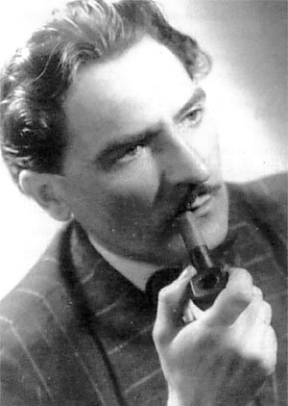
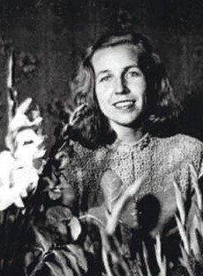
Marius Katiliškis ir žmona Zinaida Nagytė - Katiliškienė

Slide 4
Marius Katiliškis ir egzodo literatūra
Lietuvių literatūros egzodas – literatūra, sukurta po Antrojo pasaulinio karo į Vakarus pasitraukusių rašytojų.
Žodis „egzodas” kilęs iš graikų kalbos ir reiškia išeiviją – žmones, dėl nepalankių aplinkybių išsikėlusius į kitas šalis.
1949 m. Marius Katiliškis įsikūrė JAV. Atvykęs į svetimą kraštą jis iš pradžių dirbo sunkius fizinius darbus, o literatūrai ir kultūrinei veiklai galėjo skirti tik laisvalaikį. Knygos buvo leidžiamos paties rašytojo arba išeivių fondų lėšomis. Jis vienas žymiausių egzodo prozininkų. Romanas „Miškais ateina ruduo“ (1957) priskiriamas egzodo literatūrai.
Jo žmona Liūnė Sutema buvo bežemė, viena iš egzodo poečių.
Egzodo rašytojai egzodo literatūrą įvardijo taip: „ Tai gyvoji, naujų kelių ieškanti ir juos nevaržomai randanti lietuvių literatūra, klestinti išeivijoje“.

Slide 5
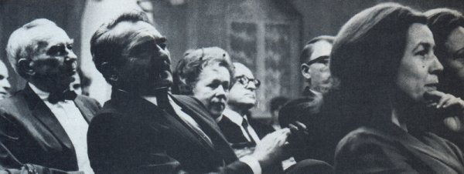
Marius Katiliškis ir Liūnė Sutema (pačioje dešinėje) Metmenų žurnalo meno ir literatūros vakare 1966-11-20

Slide 6
Marius Katiliškis ir proza
Proza - neeiliuotos kalbos forma, kuri pasižymi įprasta gramatine struktūra ir natūralia sakinių struktūra, nepaklūstančia jokiam iš anksto nustatytam ritmui. Proza yra neeiliuotų grožinės literatūros kūrinių visuma.
Marius Katiliškis rašė prozos kūrinius ir spausdina dažniausiai 1932 m. „Trimite“.
Jis- vienas žymiausių egzodo prozininkų.
Sunki išeivio dalia neleido rašytojui daug sukurti, tačiau jo proza suręsta iš tokios fundamentalios ir tvarios medžiagos, kad jos svoris šiandien jau niekam nekelia abejonių.
Jo proza talpi kaip pats gyvenimas. Bet kurį jos lygmenį apibūdina platus priešybių repertuaras: karas ir taika, gyvenimas ir mirtis, namai ir pasaulis, praeitis ir dabartis, jausmai ir protas…

Slide 7
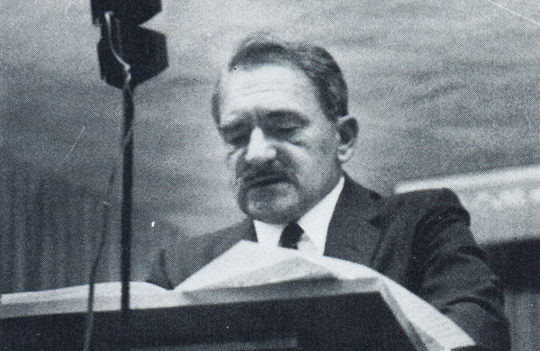
Marius Katiliškis skaito savo kūrybą Metmenų žurnalo literatūros vakare Maspetho lietuvių parapijos salėje, Niujorke.

Slide 8
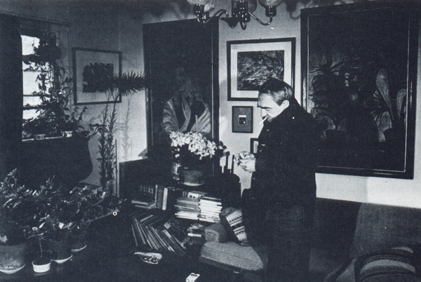
Marius Katiliškis savo namuose Lemonte, Ilinojaus valstijoje, JAV.

Slide 9
Romanas „Miškais ateina ruduo“ (1957)
Siužetas
Iš pirmo žvilgsnio romane pasakojama banali meilės istorija. Tilius, jaunas miškiakirtys, laikinai parsisamdęs miško darbams, lieka Basiuliškių ūkyje tarnauti. Neatsispyręs šeimininko žmonai Monikai, jos žavesiui, vilionėms, Tilius palieką jį mylinčią Agnę, atsisako valdiškos tarnybos. Petras Doveika, Monikos vyras, sužinojęs apie žmonos neištikimybę, surezga keršto planą. Intriga kyla iš dviejų meilės trikampių, kuri baigiasi Tiliaus mirtimi. Marius Katiliškis veikėjų likimus vaizduoja sodriom detalėm nutapytame kaimo gyvenimo ir gamtos fone, kurie atskleidžia ne tik žmonių susidūrimą su pirkliškomis suktybėmis, bet ir jų svajones, tikėjimą gražesne rytdiena.

Slide 10
Romanas „Miškais ateina ruduo“ (1957)
„Miškais ateina ruduo“, sukurtas per šešias savaites. Jis apima vienos vasaros įvykius miškų apsuptame modernėjančiame nepriklausomos Lietuvos kaime. Prasidėjęs miško kirtimu pavasarinio polaidžio metu bei pelkių sausinimu, baigiasi tą patį rudenį įvykusiu miško gaisru. Ūkio darbai, šiokiadienių ir šventadienių ritualai bei gamtos aprašymai sudaro pusę romano teksto. Nemaža dalis skiriama miškui, kurio naikinimas fatališkai susietas su kūrinio veikėjų likimais. Romano intrigos lūžius valdo gaivališkos prigimties aistra ir nenumalšinamas asmeninės laimės troškimas. Jo personažai yra vitališkų vidinių jėgų aukos, jie gyvena jausmo visagalybės atmosferoje.

Slide 11
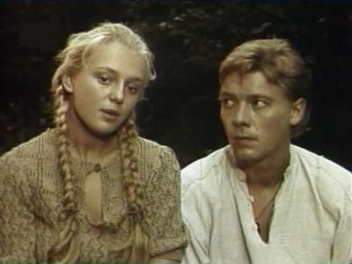
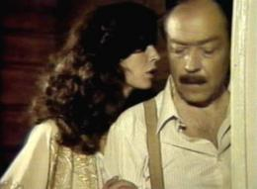
Nuotraukos iš filmo „Miškais ateina ruduo“
Tilius ir Agnė
Monika su vyru Petru Doveika

Slide 12
Tai yra epinis realistinis kūrinys, artimas tradiciniam lietuvių romanui, tačiau jo audinyje liejasi ir moderniosios prozos spalvos, sužėrinčios netikėtomis metaforomis, originaliai palyginimais, paralelizmais, laisvu kalbėjimu. Rašytojas daug dėmesio skiria egzistencinių problemų įprasminimui per gamtos ir žmogaus vienovę. Pasigėrėjimą kelia vaizdingi sakiniai, spalvingos, nepakartojamos veikėjų charakteristikos.
M. Katiliškio romanas „Miškais ateina ruduo“, buvo vienas iš nedaugelio išeivių kūrinių, išleistų sovietinėje Lietuvoje.

Slide 13
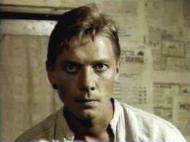
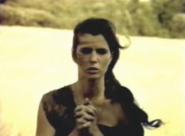
Tilius ir Monika

